Slide 1


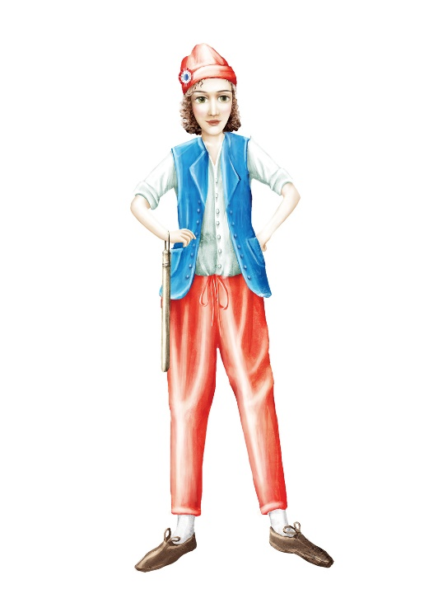

Ponavljanje
Nastavna tema: Širenje Sjedinjenih Američkih Država

Slide 2

Objasni pojmove!
1. Abolicionizam
Pokret za ukidanjem ropstva koji se pojavio na sjeveru SAD-a | Područje zaštićeno zakonom u kojemu žive prvotni stanovnici tog područja | Vlast se dijeli na izvršnu, zakonodavnu i sudsku.
Naziv niza potraga za nalazištima zlata koja je započela u sredinom XIX. stoljeća. | Oslobođenje od nekog oblika ovisnosti ili neravnopravnosti. | Područje zapadno od rijeke Mississippi. U XIX. stoljeću SAD se nastavio širiti prema zapadu kontinenta.
2. Rezervat
3. Trodioba vlasti
4. Zlatna groznica
5. Emancipacija
6. Divlji zapad

Slide 3
Koja je država tijekom XVIII. stoljeća osnovala trinaest kolonija na istoku Sjeverne Amerike?
Od kada do kada je trajao Američki rat za neovisnost?
Velika Britanija
Od 1775. do 1783. godine.

Slide 4
Što je „Bostonska čajanka”?
Koje godine se dogodila „Bostonska čajanka”?
Naziv za događaj kada se skupina američkih pobunjenika ukrcala na britanske brodove te pobacala sanduke s čajem u more.
1773. godine.

Slide 5
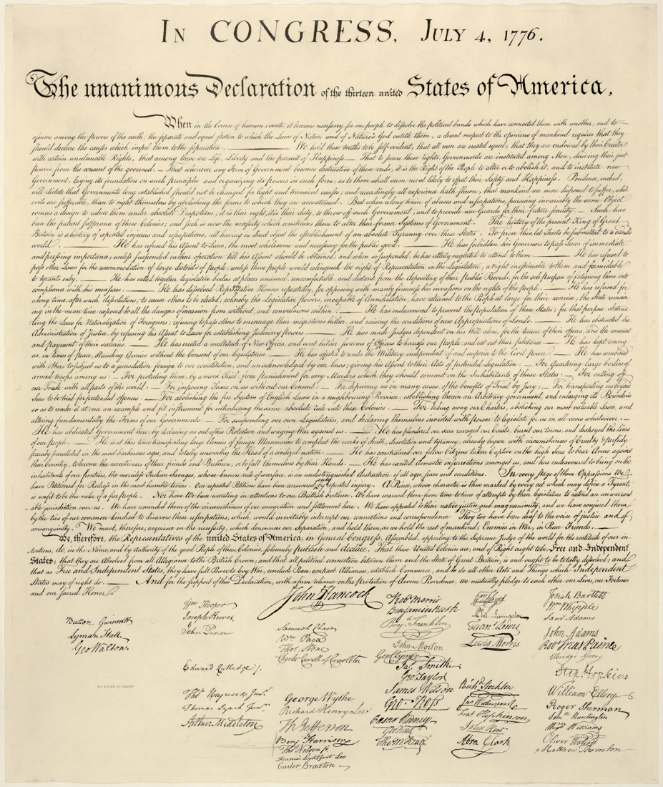
Prepoznaj dokument. Objasni zašto je važan.
Deklaracija neovisnosti. Njome je 4. srpnja 1776. godine proglašena neovisnost kolonija od Velike Britanije. Ujedno su njime određena temeljna ljudska prava.

Slide 6
Tko je George Washington?
Tko je Thomas Jefferson?
Prvi američki predsjednik.
Tvorac Deklaracije neovisnosti.

Slide 7
Što je ustav?
Kada i gdje je proglašen u Sjedinjenim Američkim Državama?
Temeljni zakon države koji jamči ljudska prava.
1787. godine u Philadelphiji.

Slide 8
Prema Ustavu, tko nije imao politička prava?
Tko je bio Geronimo?
Žene, Indijanci i robovi.
Jedan od najpoznatijih i najslavnijih indijanskih vođa. Njegov život bio je obilježen sukobima s Amerikancima i Meksikancima.

Slide 9
Kako su se europski doseljenici odnosili prema Indijancima?
Navedi razlike između Sjevera i Juga SAD-a.
Ulazili su u sukobe, otimali im zemlju, potiskivali ih na zapad SAD-a.
Sjever SAD-a bio je industrijski razvijeniji, gušće naseljen, bolje prometno povezan, bez robovske radne snage. Jug SAD-a imao je golemi teritorij, velike plantaže na kojima su radili robovi.

Slide 10
Tko je 1861. godine izabran na predsjedničkim izborima u SAD-u?
Od kada do kada traje građanski rat u SAD-u? Koje su suprotstavljene strane?
Abraham Lincoln.
Od 1861. do 1865. godine.
Unija (Sjever) ratuje protiv Konfederacije (Juga).

Slide 11
Što je Proglas o emancipaciji?
Tko i kada je izdao Proglas o emancipaciji?
Dokument kojim su svi robovi u pobunjenim državama proglašeni slobodnima.
Abraham Lincoln 1863. godine.

Slide 12
Čijom pobjedom završava Američki građanski rat?
Što je Trinaesti amandman i kada je prihvaćen?
Pobjedom Unije (Sjevera).
Dopuna Ustava kojom se proglašava kraj robovlasništva u SAD-u. Prihvaćen je 1864. godine u Senatu, a 1865. godine u Zastupničkom domu.

Slide 13
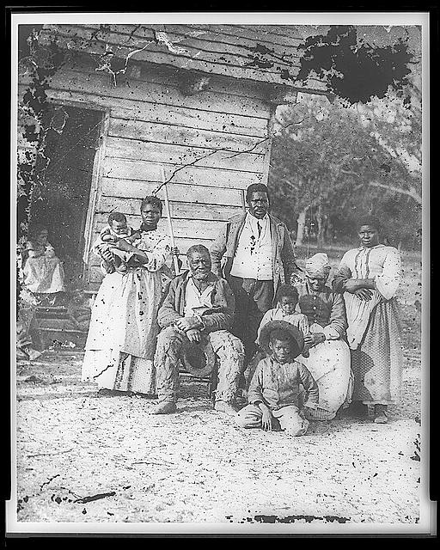
Kakva je bila svakodnevnica robova? Što bi poručio/poručila robovlasnicima?

